Slide 1

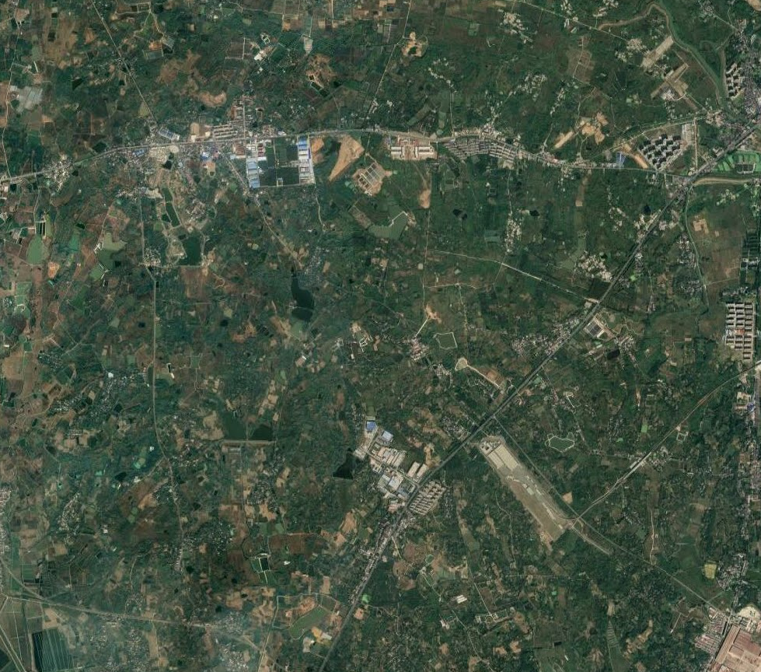
前言
为进一步助推仙林白象片区建设，完善仙林湖周边配套设施和服务功能，我局会同仙林大学城管委会组织开展了《南京仙林白象片区控制性详细规划》EAc030-11规划管理单元图则修改工作。综合考虑区域资源条件和发展基础，本着减总量、增绿地、优功能的原则，对仙林湖周边用地功能、空间形态及建设指标等进行研究，优化商服用地和绿地布局，形成了本次规划成果。
根据《中华人民共和国城乡规划法》，现将经市政府批复的《南京仙林白象片区控制性详细规划 》EAc030-11规划管理单元图则修改成果向社会予以公布。
《南京仙林白象片区控制性详细规划》
EAc030-11规划管理单元图则修改
说明
1、本材料是为方便公众了解城市规划而制作的参考性文件。
2、本规划是城市发展的控制与引导性文件，不代表具体的项目实施计划和实施方案。一旦有建设行为，应依据批准的具体项目建设方案实施。
3、城市规划是不断优化更新的过程，规划内容以南京市规划和自然资源局存档备查的最新版本为准，同一地区同内容深度规划若有更新，南京市规划和自然资源局将依法在网站上公布，本材料自动作废。
4、本材料版权及解释权归南京市规划和自然资源局所有，未取得版权人的书面授权，谢绝改变、分发、发布或使用本材料图文资料。
南京市规划和自然资源局
二O二二年七月
地址：南京市栖霞区仙林文枢东路10号
邮编：210000
网址：http://ghj.nanjing.gov.cn/
电话：025-85311315

Slide 2
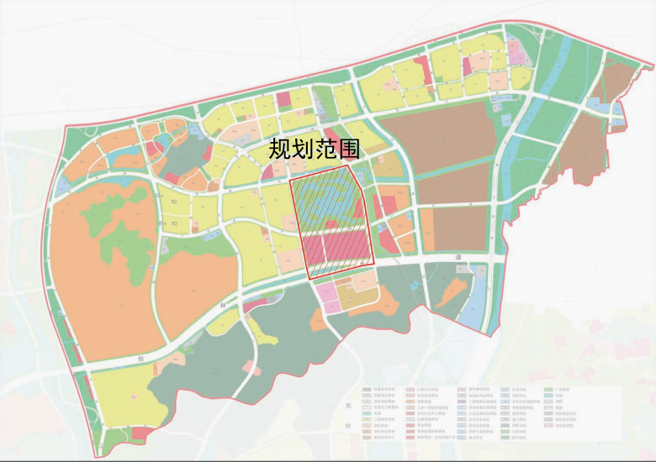
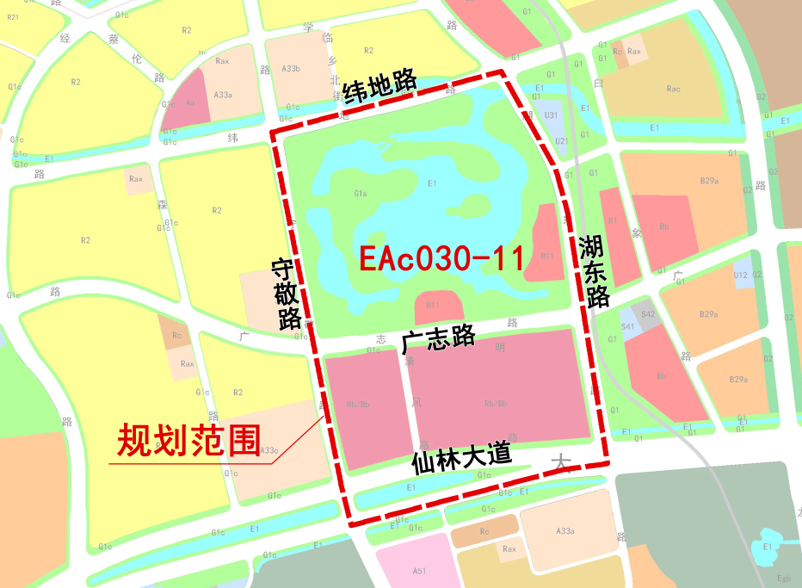
《南京仙林白象片区控制性详细规划》EAc030-11规划管理单元图则修改
区位及范围
修改情况
调整方案
EAc030-11规划管理单元图则位于仙林副城白象片区，东至湖东路、南至仙林大道、西至守敬路、北至纬地路，用地面积约99.59公顷。
11-02地块为综合公园，用地面积由26.83公顷调整为27.45公顷，绿地率由≥95%调整为≥ 70%；11-05地块为水域，面积由17.98公顷调整为17.80公顷；取消11-07、11-08地块；11-09地块用地性质由零售商业调整为商办混合，用地面积由2.02公顷调整为3.00公顷，容积率由≤1.2调整为≤ 1.5、绿地率由≥ 25%调整为≥ 20%，建筑密度、建筑高度不变；11-10地块为街旁绿地，用地面积由0.25公顷调整为0.30公顷，绿地率由≥ 95%调整为≥ 65%。
在白象片区的位置
调整前
调整后
批准单位 | 南京市人民政府
批准文号 | 宁政复〔2022〕70号
动 态 更 新 信 息 栏
图则规划范围

